Slide 1
لغة الإشارات
لفهم الإشارات الغذائية الموجودة على العبوات

Slide 2
ماذا سنأكل اليوم؟
شاهدوا الفيديو وحاولوا تذكّر أكبر قدر ممكن من المواد الغذائية التي ترونها به.

Slide 3
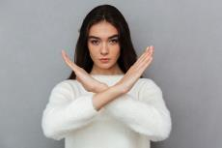
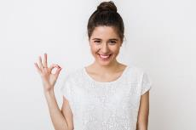
صحي أم غير صحي؟ - فعالية زوجية
قوموا بتصنيف المُنتجات الغذائية التي شاهدتموها في الفيديو إلى مجموعتين:
مُنتجات غذائية غير صحيّة
مُنتجات غذائية صحيّة

Slide 4
صحي أم غير صحي؟
أي من أنواع من المواد الغذائية يعتبر صحياً بحسب رأيكم؟
اذكروا أنواع غذاء وليس أسماء أطعمة معينة (مثلا: الفواكه الطازجة وليس الموز، التفاح وما شابه).
مُنتجات غذائية صحيّة

Slide 5
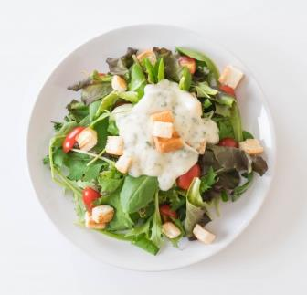
صحي أم غير صحي؟
المواد الغذائیة التي غالباً ما تعتبر صحیة هي، على سبیل المثال:
الفواكه والخضار
منتجات الحليب
الطّعام غير المُصنّع
الطّعام غير المقلي
الطعام الذي يحتوي على الكثير من البروتينات
الطعام الذي يحتوي على القليل من السكر، الملح، القليل من الدّهون المشبعة وغيرها.

Slide 6
صحي أم غير صحي؟ - تلخیص مرحلي
یحتوي قسم من المواد الغذائیة التي نأكلها على كمیة كبيرة من العناصر التي تساهم في تحسین صحتنا.
بینما یحتوي القسم الآخر على كمیة كبيرة من العناصر التي من الممكن أن یسبب استهلاك كمیات كبیرة منها الضرر لصحتنا.
هنالك الكثير من المواد الغذائية التي تحتوي على عناصر تساهم في تحسين الصحة وتحتوي في نفس الوقت على عناصر من الممكن أن تضر بها.

Slide 7
ماذا تقول الرّسوم؟
عندما نرغب بتمرير رسالة، بالإمكان القيام بذلك من خلال الكلمات أو الرّسوم:
بحسب توجيهات وزارة الصحة، يجب الحفاظ على مسافة
2 متر
2 متر

Slide 8
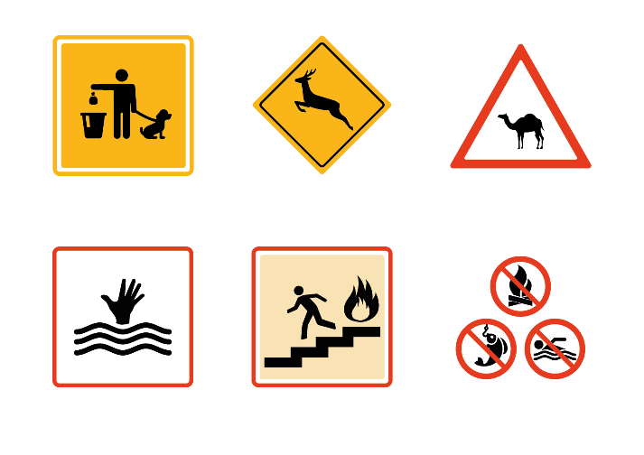
ماذا تقول الرّسوم؟
اكتبوا في ورقة العمل كلمات ملائمة لكل لافتة.

Slide 9
ماذا تقول الرّسوم؟
هل فهم الأغلبية معنى الرّسوم بصورة صحيحة؟
الرّجاء تجميع مخلّفات الكلب
انتبه غزلان في الطريق
الحذر، جمال على مقربة من الطريق
الحذر خطر الغرق
في وقت الحريق، استخدم الدرج فقط
ممنوع إشعال النار ممنوع السباحة ممنوع صيد السّمك

Slide 10
ماذا تقول الرّسوم؟ - تلخیص مرحلي
بالإمكان عرض نفس المعلومات بطرق مختلفة.
من الممكن أن تكون المعلومات الكلامیة أكثر تفصیلاً.
المعلومات المنقولة بواسطة الرّسم أبرز وأسهل استیعابا، ویفهمها الناطقون بمختلف اللغات.
بحسب توجيهات وزارة الصحة، يجب الحفاظ على مسافة
2 متر
2 متر

Slide 11
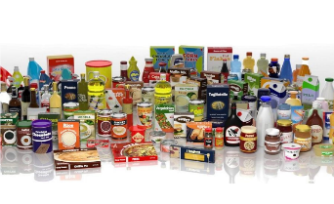
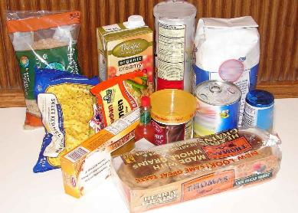
لغة الإشارات - فعالية ضمن المجموعات
انظروا إلى عبوات الطعام التي في الصف.
ابحثوا على العبوات على أكبر عدد ممكن من أنواع الإشارات التي تتيح لنا إمكانية معرفة ما يحتوي عليه الطعام وإلى أي مدى يعتبر صحياً.
تذكروا: من الممكن أن تظهر المعلومات على شكل كلمات أو رسوم.
للمصمّمات: هذه الصورة ملائمة، لكن من المفضل إخفاء العلامات المعرّفة للشركات الموجودة في البلاد، وضعت دوائر حمراء حول الأماكن التي من المفضل تمويهها أو شطبها

Slide 12
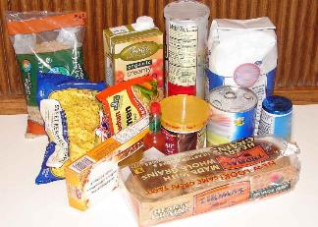
لغة الإشارات - فعالية ضمن المجموعات
انظروا إلى عبوات الطعام التي في الصف.
ابحثوا على العبوات على أكبر عدد ممكن من أنواع الإشارات التي تتيح لنا إمكانية معرفة ما يحتوي عليه الطعام وإلى أي مدى يعتبر صحياً.
تذكروا: من الممكن أن تظهر المعلومات على شكل كلمات أو رسوم.
ما هي الإشارات الغذائية التي وجدتموها؟
للمصمّمات: صور عبوات طعام مختلفة كما في الشريحة السابقة

Slide 13
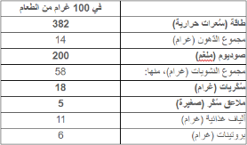
الإشارات الغذائية التي تظهر على العبوات
المكوّنات: جوز البيكان، لوز، شراب الجلوكوز، أرزّ منفوش، ألياف غذائية، سُكّر، زيت الكانولا، مسحوق الحليب
قائمة المكوّنات كل المكوّنات والعناصر الموجودة في المنتج
جدول القيمة الغذائية قيم رقمية تصف المنتج الغذائي ومركّباته
الإشارة إلى مسببات الحساسیة العناصر الموجودة في المنتج والتي من شأنها أن تضرّ بالأشخاص المصابین بالحساسیة لها
معلومات حول مسبّبات الحساسية: يحتوي على: قمح - غلوتين، حليب، جوز (بيكان، لوز). قد يحتوي على: سمسم.

Slide 14
الإشارات الغذائية التي تظهر على العبوات
صوديوم
سُكّر
دهون مُشبعة
سُكّر
صوديوم
دهون مشبعة
الإشارات الحمراء تشیر إلى وجود بعض المكوّنات بكمیة كبیرة في المنتج
بكمية كبيرة
بكمية كبيرة
بكمية كبيرة
بكميّة كبيرة
العلامة الخضراء
الإشارة الخضراء - تشیر إلى أن الطعام ملائم للتوصیات الغذائیة الصادرة عن وزارة الصحة.

Slide 15
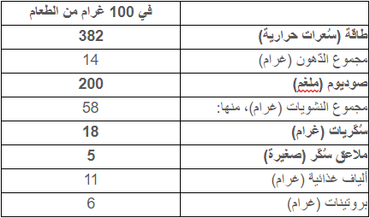
لغة الإشارات
ما هي الإشارة الأبرز والأكثر وضوحاً، بحسب رأيكم؟ لماذا؟
المكوّنات: جوز البيكان، لوز، شراب الجلوكوز، أرزّ منفوش، ألياف غذائية، سُكّر، زيت الكانولا، مسحوق الحليب
معلومات حول مسبّبات الحساسية: يحتوي على: قمح - غلوتين، حليب، جوز (بيكان، لوز). قد يحتوي على: سمسم.
العلامة الخضراء
سُكّر
صوديوم
دهون مشبعة
بكمية كبيرة
بكمية كبيرة
بكمية كبيرة

Slide 16
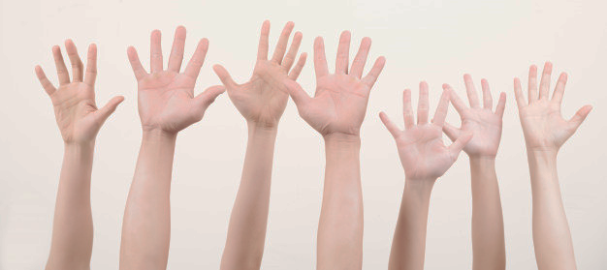
لُغز الإشارات الغذائية
أجيبوا - برفع الأصبع، على أسئلة اللغز.

Slide 17
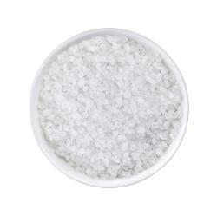
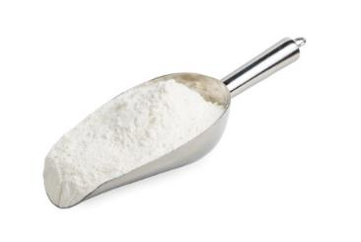
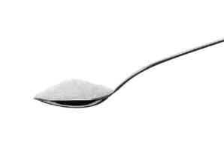
لُغز الإشارات الغذائية
صحيح أم خطأ؟
في قائمة المكونات على عبوة منتج غذائي، دائما یظهر الطحین (الدقیق) والسكّر قبل الملح والبهارات.

Slide 18
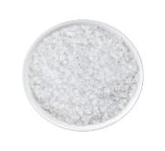
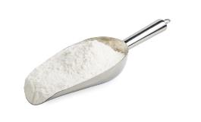
لُغز الإشارات الغذائية
في قائمة المكونات على عبوة منتج غذائي، دائما یظهر الطحین (الدقیق) والسكّر قبل الملح والبهارات.
الإجابة: خطأ
یتم تحدید ترتیب العناصر في القائمة يحسب كمیتها في المنتج الغذائي: یظهر العنصر الموجود بأكبر كمیة في المنتج أولا في قائمة المكونات، وتظهر العناصر الموجودة بأقل كمیة، في نهایة القائمة.

Slide 19
لُغز الإشارات الغذائية
صحيح أم خطأ؟
بحسب جدول القیمة الغذائیة الذي في الصورة، یحتوي المنتج الغذائي على صودیوم أكثر من السكر.

Slide 20
لُغز الإشارات الغذائية
بحسب جدول القیمة الغذائیة الذي في الصورة، یحتوي المنتج الغذائي على صودیوم أكثر من السكر.
الإجابة: خطأ
بحسب الجدول، في كل 100 غرام من المنتج هنالك 200 مليغرام (ملغم) صوديوم. الملیغرام هو واحد من الألف من الغرام، أي 0.2 غرام صودیوم (خُمس غرام).
في كل 100 غرام هنالك أيضاً 18 غراما من السّكر. لذلك، فكمیة السكّر أكبر بكثیر من كمیة الصودیوم.

Slide 21
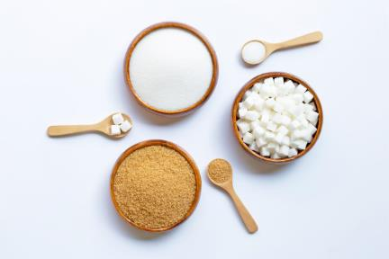
لُغز الإشارات الغذائية
صحيح أم خطأ؟
یتواجد السكر بصورة طبیعیة في مختلف المواد الغذائیة.

Slide 22
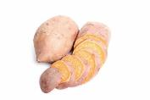
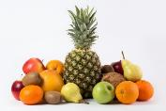
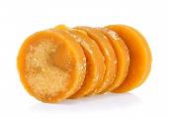
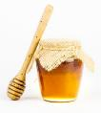
لُغز الإشارات الغذائية
یتواجد السكر بصورة طبیعیة في مختلف المواد الغذائیة.
الإجابة: صحيح
یتواجد السكر بصورة طبیعیة في مختلف المواد الغذائیة، مثلا: الحلیب، الفواكه، الخضروات والعسل.
هل تعلمون؟
أن السكّر الذي تتم إضافته إلى المنتجات الغذائیة لا یظهر دائما في قائمة المكونات باسم "سكّر"، فهو قد یكون جزءاً من عناصر أخرى مثل العسل، الدّبس (الرّب) ودبس السّكر (العسل الأسود) وغیرها.
؟

Slide 23
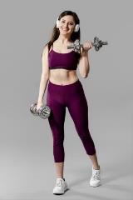
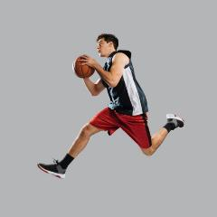
لُغز الإشارات الغذائية
صحيح أم خطأ؟
من المهم تناول الكثیر من السكریات من أجل تزوید الجسم بالطاقة.

Slide 24
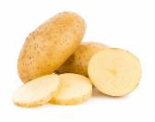
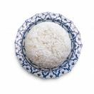
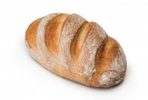
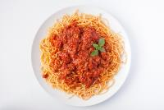
لُغز الإشارات الغذائية
من المهم تناول الكثیر من السكریات من أجل تزوید الجسم بالطاقة.
الإجابة: خطأ
صحیح أن السّكریات توفر للجسم طاقة بسرعة (طاقة متاحة) لكنها تكفي لوقت قصیر نسبیا. من الأفضل الحصول على الطاقة من أطعمة مثل: الخبز، الباستا، الأرز، البطاطا أو الذرة.

Slide 25
لُغز الإشارات الغذائية
صحيح أم خطأ؟
عندما نتناول كمیات كبیرة من السكر، تزداد مخاطر الإصابة بمختلف الأمراض.
؟

Slide 26
لُغز الإشارات الغذائية
عندما نتناول كمیات كبیرة من السكر، تزداد مخاطر الإصابة بمختلف الأمراض.
!
الإجابة: صحيح
یزید استهلاك السكر بكمیات كبیرة من مخاطر الإصابة بالسّمنة، وفي أعقاب ذلك الإصابة بأمراض مثل السكري، ارتفاع ضغط الدم ومشاكل القلب. من شأن استهلاك السكر الزائد عن الحد أن یسبب الضرر للأسنان.

Slide 27
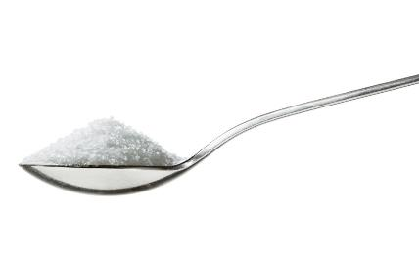
لُغز الإشارات الغذائية
كم ملعقة سكر، كحدّ أقصى، یسمح باستهلاكها في الیوم؟
أ. 2
ب. 10
ج. 20
د. 35

Slide 28
لُغز الإشارات الغذائية
كم ملعقة سكر، كحدّ أقصى، یسمح باستهلاكها في الیوم؟
الإجابة: "ب"
من المفضل استهلاك ما لا یزید عن 10 ملاعق سكر (صغیرة) في الیوم.
هل تعلمون؟
تحتوي علبة مشروب محلّى أو مشروب غازي على ما بین 10 إلى 14 ملعقة صغيرة من السكر، وهي كمیة أكبر من كل الكمیة الیومیة الموصى بها.
یستهلك أبناء الشبیبة في إسرائیل، بالمعدّل، 35 ملعقة صغیرة من السّكر في الیوم، حیث یأتي نصفها من المشروبات المحلّاة.
؟

Slide 29
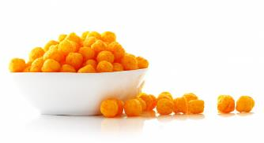
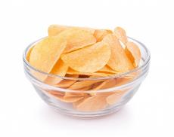
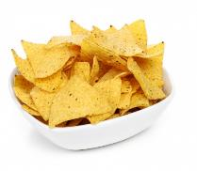
لُغز الإشارات الغذائية
صحيح أم خطأ؟
یتواجد الصودیوم في المأكولات المالحة بالأساس.

Slide 30
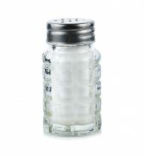
لُغز الإشارات الغذائية
یتواجد الصودیوم في المأكولات المالحة بالأساس.
الإجابة: صحيح
الصودیوم هو أحد مكوّنات ملح الطبخ، الموجود في الأطعمة المالحة.
هل تعلمون؟
یتواجد الملح بكمیات صغیرة في المنتجات الحلوة، ومن الممكن أیضا استخدامه لحفظ الطعام.
؟

Slide 31
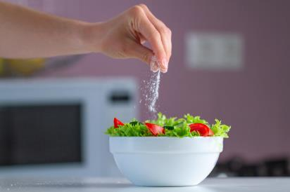
لُغز الإشارات الغذائية
الأهمیة الوحیدة للصودیوم هي إضافة المذاق للطعام.

Slide 32
لُغز الإشارات الغذائية
الأهمیة الوحیدة للصودیوم هي إضافة المذاق للطعام.
الإجابة: خطأ
الصودیوم هو أحد المعادن التي تلعب دورا هاما في جسم الإنسان. مثلا للحفاظ على كمیة وحجم السوائل داخل الجسم والمساعدة في عمل العضلات وجهاز الأعصاب السلیمین
هل تعلمون؟
من المفضل استهلاك حوالي 2000 ملغم من الصودیوم في الیوم - وهي كمیة مساویة لملعقة صغیرة واحدة من الملح.
من الممكن أن یؤدي استهلاك كمیات كبیرة من الصودیوم لفترات طویلة إلى ارتفاع ضغط الدم وغیره من الأمراض.
؟

Slide 33
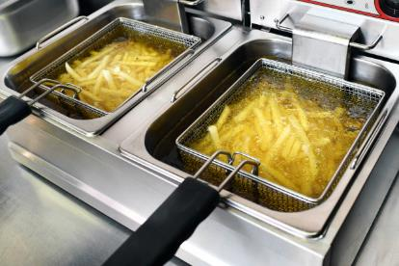
لُغز الإشارات الغذائية
صحيح أم خطأ؟
الدهون لیست ضروریة لجسمنا ولذلك من المفضل عدم تناول أطعمة تحتوي على الدهون إطلاقا.

Slide 34
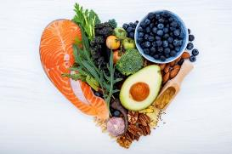
لُغز الإشارات الغذائية
الدهون لیست ضروریة لجسمنا ولذلك من المفضل عدم تناول أطعمة تحتوي على الدهون إطلاقا.
الإجابة: خطأ
تعتبر الدهون حیویة للكثیر من الوظائف في الجسم: بناء الخلایا، امتصاص الفیتامینات، إنتاج الهورمونات، نشاط الجهاز العصبي، تخزین الطاقة وغیرها.
هل تعلمون؟
الكولیسترول هو أحد الدهنیات الموجودة في الدم، وهو یعتبر حیویا من أجل عمل الجسم. لكن من شأن المستویات المرتفعة من الكولیسترول أن تسبب أمراض القلب والنوبات الدماغیة. من المفضل استهلاك الدهون غیر المشبعة، والتي من الممكن أن تساعد في خفض كمیة الكولیسترول "السيء" في الدم.
؟

Slide 35
أسئلة للنقاش
بحسب رأیكم، هل مسموح تناول منتج غذائي علیه إشارة حمراء؟
سُكّر
صوديوم
دهون مشبعة
بكمية كبيرة
بكمية كبيرة
بكمية كبيرة

Slide 36
أسئلة للنقاش
بحسب رأیكم، هل مسموح تناول منتج غذائي علیه إشارة حمراء؟
سُكّر
صوديوم
دهون مشبعة
بكمية كبيرة
بكمية كبيرة
بكمية كبيرة
الملح، السكر والدهون هي جزء من العناصر الغذائية التي يحتاج الجسم إليها. لكن من أجل الحفاظ على تغذية صحيّة، من المفضل استهلاك الدهون المشبعة، الملح والسكر بكميات محدودة.
لذلك، مسموح تناول المنتجات التي تحمل إشارة حمراء، لكن يجب القيام بذلك بقدر محدود

Slide 37
أسئلة للنقاش
بحسب رأیكم، لماذا تم اختیار اللون الأحمر للإشارة إلى العناصر الموجودة بكمیات كبیرة؟
سُكّر
صوديوم
دهون مشبعة
بكمية كبيرة
بكمية كبيرة
بكمية كبيرة

Slide 38
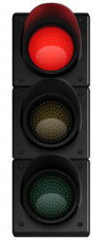
أسئلة للنقاش
بحسب رأیكم، لماذا تم اختیار اللون الأحمر للإشارة إلى العناصر الموجودة بكمیات كبیرة؟
سُكّر
صوديوم
دهون مشبعة
بكمية كبيرة
بكمية كبيرة
بكمية كبيرة
من المتّبع استخدام اللون الأحمر للتحذير والتنبيه.
تذكّرنا الإشارات الحمراء أن علينا التوقف والتفكير، هكذا نستطيع اختيار تفادي الكميات الكبيرة من هذه العناصر.

Slide 39
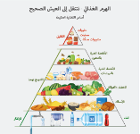
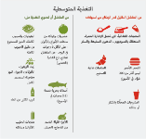
توصيات غذائية
تتعلق التغذية بالأفضليات الشخصية، السن، الحالة الصحية، بمدى النشاط البدني وغيرها.
التوصيات المتعارف عليها اليوم للتغذية الصحية والمستنيرة هي:
الهرم الغذائي
التغذية المتوسطية

Slide 40
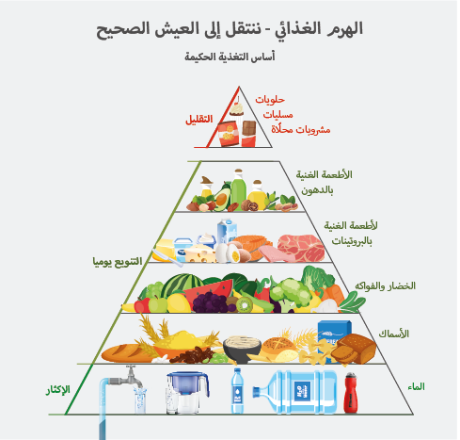
توصيات غذائية

Slide 41
توصيات غذائية

Slide 42
نبتكر إشارات غذائية - فعالية ضمن المجموعات
عليكم إعداد إشارة غذائية مخصصة لعبوات الطعام:
راجعوا ورقة التوصيات الغذائية.
فكروا ما هي الرسالة التي ترغبون بتمريرها.
اختاروا رسما ملائما وألوانا ملائمة. بإمكانكم إضافة كتابات قصیرة وموجزة أیضا.
جهزوا في الحاسوب أو على ورقة رسما كبيراً للإشارة الغذائية.
اعرضوا الإشارة الغذائية أمام تلاميذ الصف - هل نجحوا بالتعرف على رسالتكم؟

Slide 43
سؤال للتلخيص
هل تعرفون المنتج الغذائي الذي من الممنوع بتاتا تناوله؟

Slide 44
سؤال للتلخيص
هل تعرفون المنتج الغذائي الذي من الممنوع بتاتا تناوله؟
المنتج الغذائي هو منتج مخصص لاستهلاك بني البشر، ولذلك يسمح بتناول أي منتج غذائي (للشخص المعافى الذي لا يعاني حساسية تجاه المنتج).

Slide 45
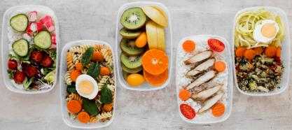
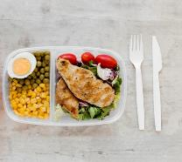
تلخیص
على كل منا مسؤولية شخصية لاختيار التغذية الصحية والمستنيرة:
تناول تشكیلة متنوعة من مختلف المنتجات الغذائیة، لأجل تلبیة كافة احتیاجات جسمنا الغذائیة.

Slide 46
تلخیص
على كل منا مسؤولية شخصية لاختيار التغذية الصحية والمستنيرة:
تناول تشكیلة متنوعة من مختلف المنتجات الغذائیة، لأجل تلبیة كافة احتیاجات جسمنا الغذائیة.
ملاءمة كمیة كل نوع من المواد الغذائیة للتوصیات الغذائیة والاحتیاجات الشخصیة (حجم النشاط، الحساسیة، أفضلیات الطعم والذوق وغیرها).

Slide 47
تلخیص
على كل منا مسؤولية شخصية لاختيار التغذية الصحية والمستنيرة:
تناول تشكیلة متنوعة من مختلف المنتجات الغذائیة، لأجل تلبیة كافة احتیاجات جسمنا الغذائیة.
ملاءمة كمیة كل نوع من المواد الغذائیة للتوصیات الغذائیة والاحتیاجات الشخصیة (حجم النشاط، الحساسیة، أفضلیات الطعم والذوق وغیرها).
الانتباه للإشارات الغذائیة الموجودة على العبوات من أجل السماح لأنفسنا بالحفاظ على تغذیة صحيحة، صحیة وممتعة.

